Slide 1
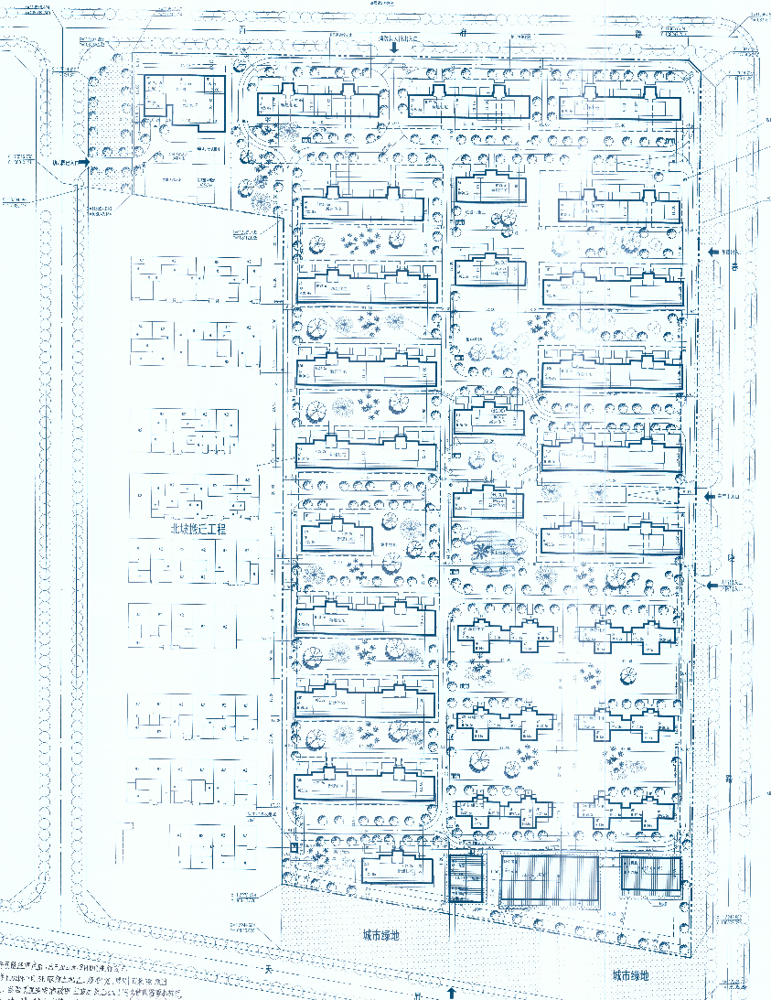
规划总平面图批后公布
项目名称：星御山舍项目
建设单位：宝鸡盛凯置业有限公司
项目位置：金台区胜利村南环路以北、现状村民安置房以东、东环路以西、北环路以南
主要技术指标：规划总用地面积约147.79亩，建设用地面积约120.69亩，总建筑面积约14.25万平方米

